Slide 1
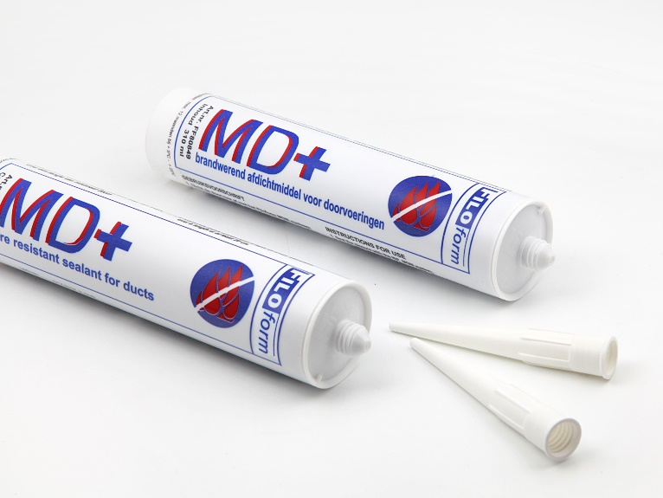
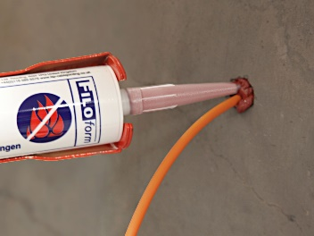
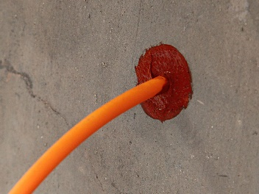
ＭＤシーラント 高機能防水耐火充填材
Specialist in sealing technology
シリコンベース1液性耐火防水充填材
空気（湿気）と反応して硬化
硬化後も弾性と柔軟性を維持
優れた接着性、防水性、耐火性
解体可能、解体部に再注入可能
無毒性で人体に安全、中性でほぼ無臭
衝撃や振動を吸収
耐熱温度-40~120℃
【特 徴】
【用 途】
シリコンベース1液性充填材、優れた防水気密耐火性
310mlのカートリjッジ式、注入ガンで押し出して使います
先端ノズルは任意の位置で切断し、注入量の調整が可能
ケーブルシースや一般的建材に対して優れた接着性
空気中の湿気と反応して硬化します
フィロシール耐火防水材に部材として使われています
硫化水素、メタン等に耐性、耐アルカリ性、
金属を腐食させず、解体が可能です
開口部の防水気密耐火全般
※開口部が大きい場合には、ウレタンスポンジなどを 併用して施工し、厚み20mm以上充填すること
※コーキングガンはストロークが小さく出力が高いものを お使いください
【性能等】
※多条配線やCVTケーブル、大きめの開口部には、フィロ
フォーム社の防水材製品を使用してください
硬化後硬度：ショア30A（柔らかい消しゴム相当）
伸び率：100％
耐熱温度-40～120℃
作業温度：5〜40℃
指触乾燥時間：約15分
完全硬化時間：24時間以上（張力をかけないこと）
【製品・サイズ】
※販売単位は1本より
製造元
Filoform BV
De Panoven 17
4191 GW Geldermalsen-NL Netherlands http://www.filoform.nl
日本輸入元
（株）北海道ダイエィテック
日札幌市西区発寒8条14丁目516-293
TEL 011-667-4050/FAX011-667-1021
info@h-det.com

